Slide 1
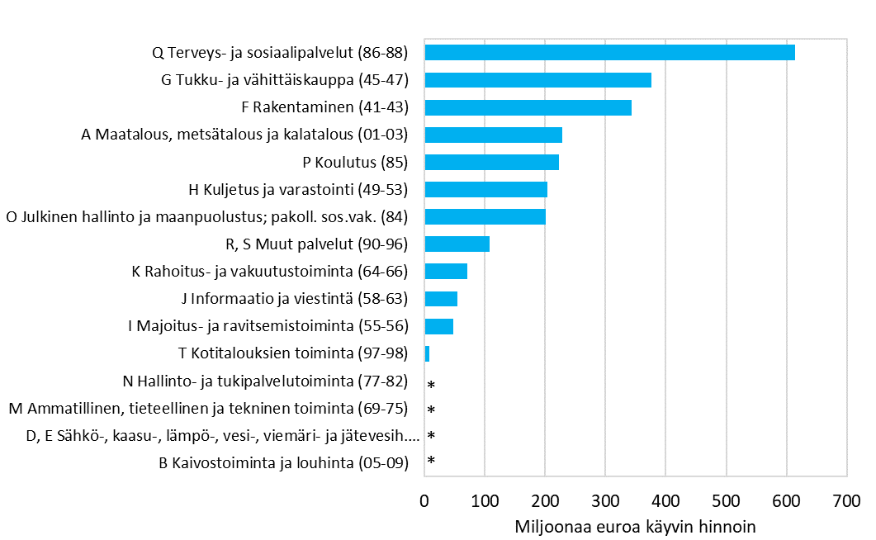
Aluetilinpidon arvonlisäys toimialoittain Seinäjoen seutukunnassa 2021
*tieto salattu

